Slide 1
הכנת ינשופים מגלילי נייר טואלט, וחומרים נוספים, הזמינים בכל בית. יכולים ליצור עם שאר בני המשפחה, ינשופים מגוונים מצרפת לכם קישור לכך, בו תמצאו דוגמאות נוספות https://inbalskits.com/owls/
ועוד רעיונות מגליל נייר טואלט https://www.bayadaim.org.il/2013/07/
קצת-השראה-גלילי-נייר/

Slide 2
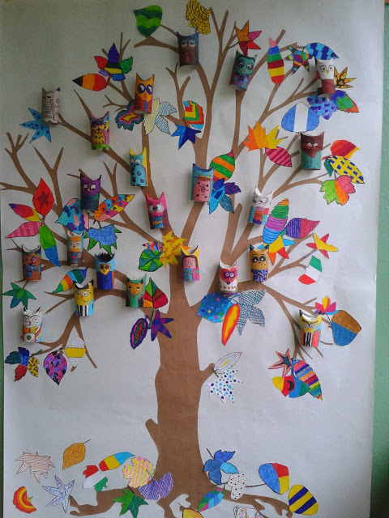
ינשופים מגליל נייר טואלט

Slide 3
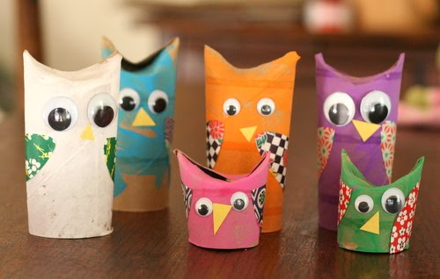
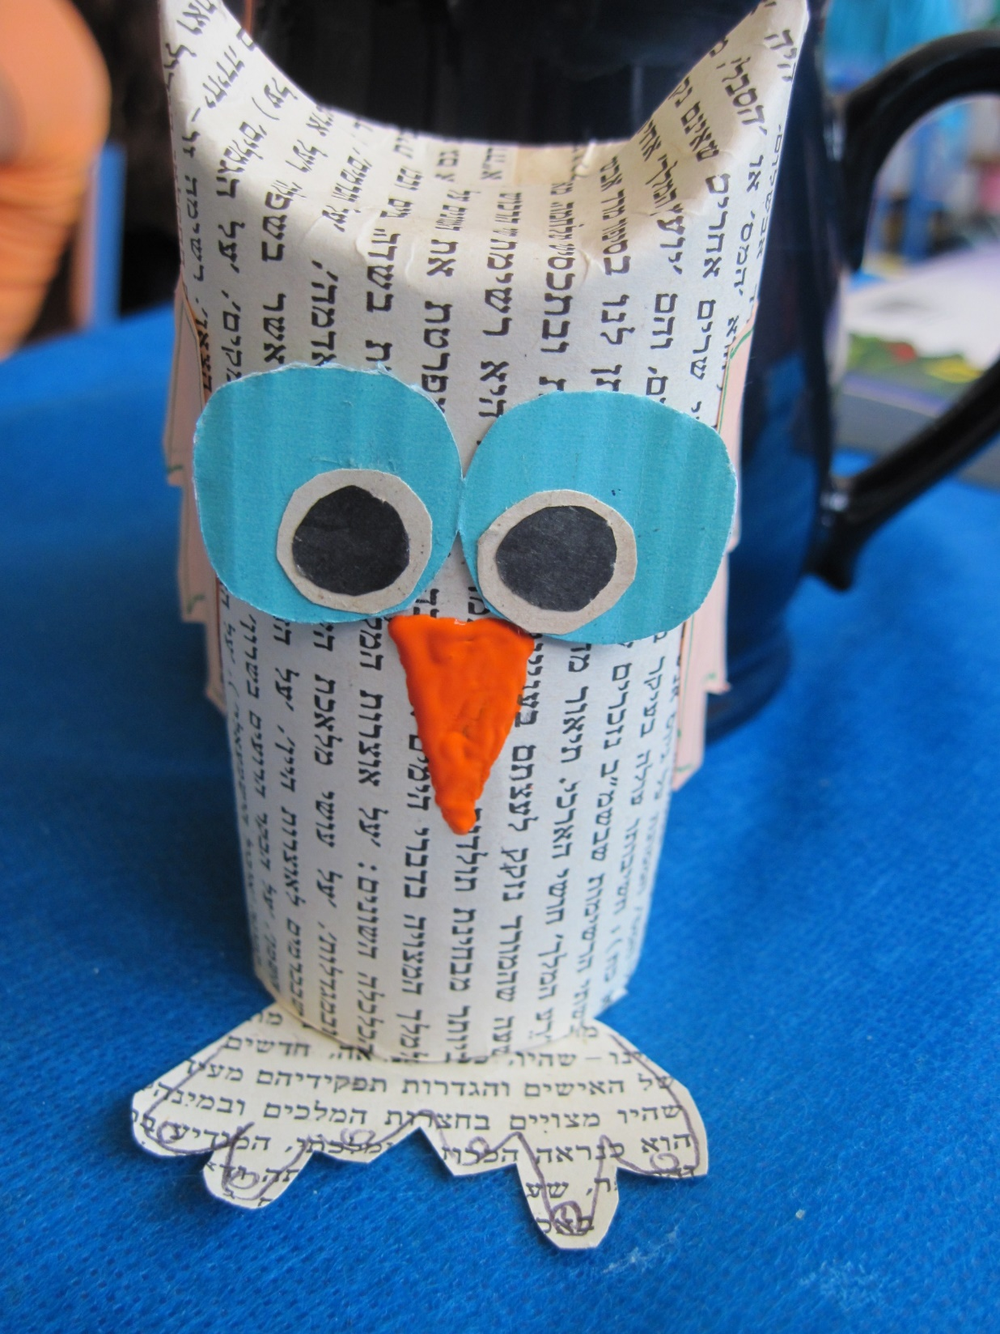
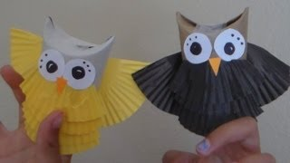
http://www.yo-yoo.co.il/kids/kids.php?id=367

Slide 4
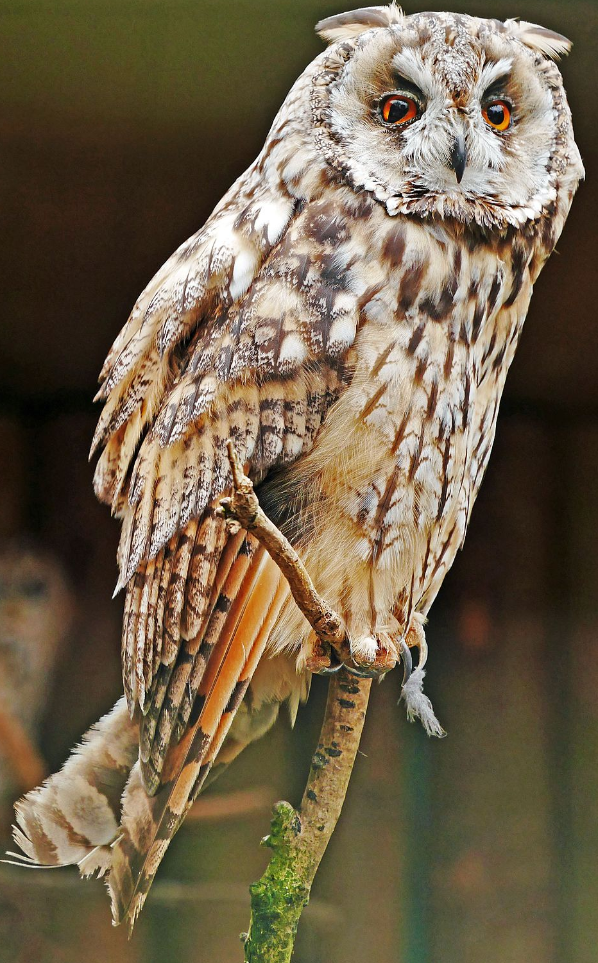
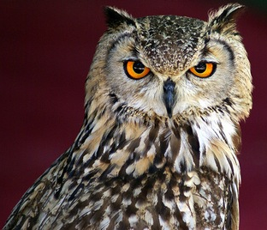
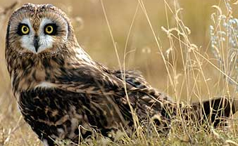
עופות לילה דורסים

